Slide 1
MUKAVEMET
Yrd. Doç. Dr. Özgür DEMİR

Slide 2
GENEL
Dersten başarılı olmak için;
%70 devam şartını sağladıktan sonra,
[(Yıliçi S.N)*0,60+(Final S.N)*40]
ÖDEV notu ağırlığı bildirilecektir.
SINAVLARDA MUTLAKA HESAP MAKİNESİ GETİRİLMELİDİR.

Slide 4
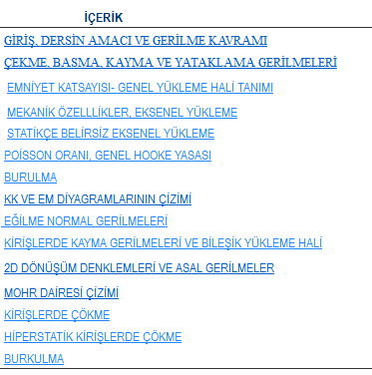

Slide 5
MEKANİK NEDİR?
Dış kuvvetlerin etkisi altındaki cisimlerin hareketini ve dengesini araştıran bir bilim dalıdır.

Slide 6
MEKANİK
KATI CİSİM MEKANİĞİ
AKIŞKANLAR MEKANİĞİ
RİJİT CİSİMLERİN MEKANİĞİ
RİJİT OLMAYAN CİSİMLERİN MEKANİĞİ
Statik
Dinamik

Slide 7
TEMEL KAVRAMLAR
Rijit Cisim: Dış kuvvetler etkisinde şeklini ve boyutunu değiştirmeyen cisimlerdir (İdeal bir cisimdir gerçekte böyle bir cisim yoktur).
Rijit Olmayan (Şekil Değiştiren Cisim): Sıcaklık değişimi veya uygulanan kuvvetler nedeniyle boyutunu ve/veya şeklini değiştiren katı cisimlerdir.

Slide 8
MEKANİK
Rijit cisimler mekaniği, cisimlerin üzerlerine etkiyen dış tesirler ile şekillerini değiştirmediğini kabul ederken, rijit olmayan (şekil değiştiren) cisimler mekaniği şekil değiştirmeleri de göz önüne alır.

Slide 9
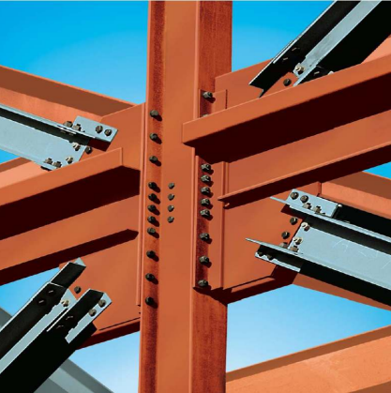
CİVATALAR YARDIMIYLA BİRLEŞTİRİLMİŞ ÇELİK KONSTRÜKSİYON

Slide 10
STATİK
Statik dersinde denge halindeki sistemlere etki eden kuvvetlerin hesaplanmasını gördük.
Ancak bu kuvvetlere, ilgili sistem veya cisimlerin dayanıp dayanamayacağına veya en ekonomik hangi malzemeden imal edilmesi gerektiğine dair bir şey söylemedik. İşte bu soruların cevabını Mukavemet dersinde bulacağız.

Slide 11
MUKAVEMET
Mukavemet, cisimlerin çeşitli dış etkiler ve bu dış etkilerin neden olduğu iç kuvvetler karşısında gösterecekleri davranış biçimini inceleyen bilim dalıdır.
Mekanik biliminin bir alt kolu olan mukavemet bilimi rijit olmayan (şekil değiştirebilen) cisimlerin mekaniği olarak da tanımlanabilir.

Slide 12
MUKAVEMET
Statik: Dış kuvvetlere maruz kalmasına rağmen durağan halde, yani dengede olan cisimlerin davranışlarını inceler. Statikte genel amaç cisme etki eden dış kuvvetlerin belirlenmesidir.
Dinamik: Hareket halindeki katı cisimlerin davranışlarını inceler.
Mukavemet: Dış yüklerin etkisine maruz, genelde statik (durağan) halde olan, şekil değiştirebilen katı cisimlerin ve sistemlerin davranışlarını inceler. Dış yükler denklemlerden hesaplandıktan sonra, bu dış yüklere sistemin dayanıp dayanamayacağını, dayanması için boyutlarının ve malzemesinin ne olacağını belirler.

Slide 13
MUKAVEMET
Özetle Mukavemet yardımıyla;
Denge halindeki katı sistemlerde dış yükleri statikten hesapladıktan sonra
Sistemin bu yüklere dayanıp dayanamayacağı kontrol edilir.
Veya bu yüklere dayanabilmesi için sistemi oluşturan parçaların her birisinin boyutlarının minimum alması gereken değer tayin edilir.
Veya sistemin bu yüklere dayanabilmesi için malzeme seçimi yapılır.

Slide 14
TARİHİ GELİŞİM
Mukavemet kavramlarının ilk temelleri Leonardo da Vinci (1452–1519) zamanına dayanmaktadır. İlk olarak uzunluğun, malzemenin mukavemetine etkisini araştıracak deneyleri öngörmektedir.
Deneyler gerçekleştirilebilseydi, boyutun malzemenin mukavemetine etkisi olduğunun ilk belirlenmesi gerçekleşecekti.

Slide 15
TARİHİ GELİŞİM
17. yy’ a kadar, tasarımcılar ampirik kurallardan ve daha önceki tecrübelerden yararlanmaktaydılar.
İlk defa Galileo (17.yy) çeşitli malzemelerden yapılmış yük altındaki kiriş ve elemanların davranışlarını açıklamak için deneyler gerçekleştirmiştir.

Slide 16
TARİHİ GELİŞİM
“Due Nuove Scienze” (1638), isimli kitabında çubukların mukavemetinin kesit alanla orantılı olduğunu ele aldı.
Şekil 1 de Galileo’nun çubukta, çekme mukavemetini hesaplamak için kullandığı metodun düzeneği mevcuttur.

Slide 17
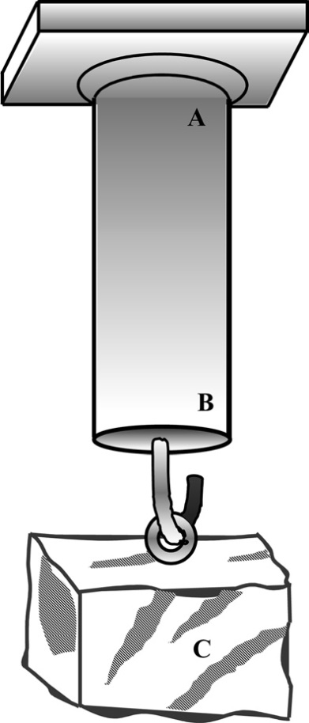
Şekil 1 Galileo’ nun çubukta çekme mukavemetini hesapladığı düzenek
Şekil 2 Da Vinci’nin kablodaki mukavemeti ölçmek için oluşturduğu düzenek

Slide 18
TARİHİ GELİŞİM
18.yy başlarında ise ilk kez Fransa’da St. Venant, Poisson, Lame, Navier, Cauchy tarafından hem deneysel hem de teorik temeller atılmıştır.
Bununla birlikte yıllar geçtikçe gelişen bilgisayar ve teknolojik altyapı ile birlikte birçok çözüm tekniği ortaya çıkmıştır (Sonlu Elemanlar Yöntemi, Sonlu Farklar Yöntemi vb.)

Slide 19
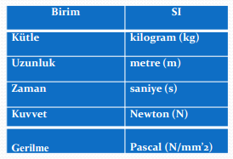
BİRİM SİSTEMLERİ
1N: 1kilogramlık kütleyi 1 m/s² ivmelendiren kuvvet değeridir.
1 Pascal : 1 metrakarelik alana 1 N’luk kuvvet düştüğünde oluşan gerilme değeridir. 1 N/m²$=$1 Pa
Mukavemette genelde Newton ve milimetre kullanacağız. Bu durumda ortaya çıkan gerilme N/mm² olacaktır ki buna MPa (Megapascal) denir. 1 N/mm²$=$1 MPa

Slide 20
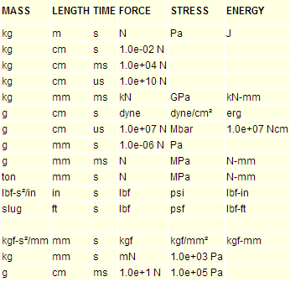
BİRİM SİSTEMİ
KÜTLE
UZUNLUK
ZAMAN
KUVVET
GERİLME

Slide 21
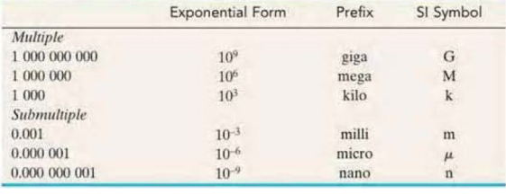
BİRİMLER
1 kPa= 10³ Pa
1 MPa= 10⁶ Pa
1 Gpa= 10³ MPa
1 Gpa= 10⁹ Pa
PASCAL

Slide 22
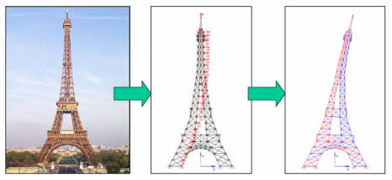
TANIM
Boyuttaki ve/veya şekildeki değişikliğe
DEFORMASYON
(şekil değiştirme)
adı verilir.

Slide 23
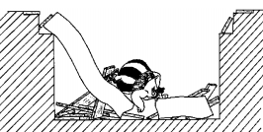
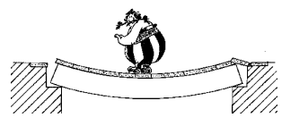
Mukavemet Bilim Dalı genelde şu iki soruya cevap verir;
Yapı / Malzeme verilen yükü taşımak için;
1) Yeterince güçlü müdür?
Eğer yapı/malzeme yeterince güçlü
değilse, yaptığınız tasarım
kırılarak / koparak hasar oluşacaktır.
2) Yeterince rijid midir?
Eğer yapı/malzeme yeterince rijid
değilse, yaptığınız tasarım bu kez
aşırı şekil değiştirerek ondan beklenen işlevi yerine getirmeyecektir.

Slide 24
Malzeme Mekaniğinin Amacı:
Çeşitli makine elemanları veya yük taşıma elemanlarını dış kuvvetlerin ve bunların neden olduğu iç kuvvetlerin etkisi altında analiz etme ve tasarımını yapma yollarını göstermektedir.
Bir yapının tasarım ve analizi DEFORMASYON ve GERİLMELERİN (stresses) belirlenmesini kapsar.

Slide 25
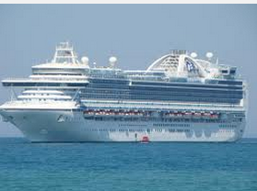
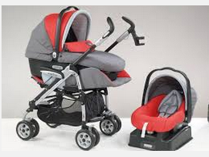
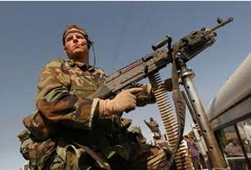
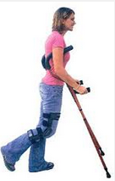
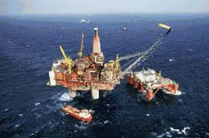
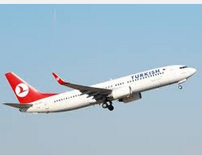
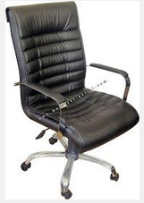
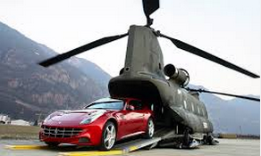
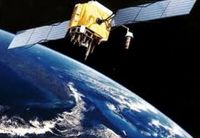

Slide 26
DENGE HALİ? (Equilibrium)
Dış kuvvetler; mesnet tepki kuvvetleri ve iç kuvvetler ile dengede olmalıdır. Bu durum; STATİK ’in temel prensipleri ve kuralları ile tespit edilir. Bunun için de öncelikle SERBEST CİSİM DİYAGRAMLARI (S.C.D.) çizilmelidir.
(FREE BODY DIAGRAMS F.B.D.)

Slide 27
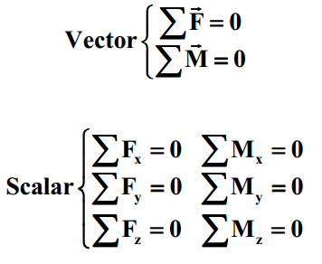
STATİK ÖZET
Denge Denklemleri

Slide 28
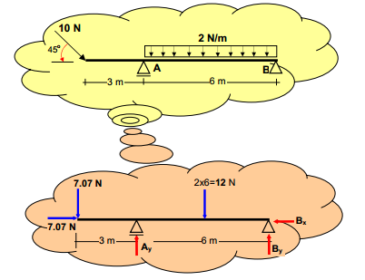
Mukavemet Probleminin Çözümünde İzlenen Yol
1. Bilinmeyen mesnet tepki kuvvetlerinin ve verilen tekil ve yayılı yüklerin, yüklerin çubuk eksenindeki iz düşümleri ile ilgili sistemin serbest cisim diyagramı çizilir.

Slide 29
Mukavemet Probleminin Çözümünde İzlenen Yol
2. Bilinen denge denklemleri kullanılarak mesnet tepki kuvvetleri hesaplanır.

Slide 30
Mukavemet Probleminin Çözümünde İzlenen Yol
3. Kirişin herhangi bir ucundan başlamak üzere kesim yaparak kirişin tamamındaki kesit tesirleri belirlenir. Kesim yapılacak noktalar,
d. Kiriş üzerindeki yükün sağında ve solunda
e. Mesnedin sağında ve solunda
f. Kiriş üzerinde birden fazla yük varsa her yükün sağında ve solunda

Slide 31
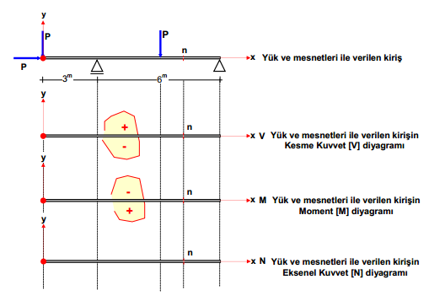
Mukavemet Probleminin Çözümünde İzlenen Yol
4. Bulunan kesit tesirleri kiriş boyuna eşit boyda çizilecek eksenler üzerine işaretlenerek kesme, moment ve eksenel yük diyagramları çizilir. Çizimler işaret kuralları konusunda belirtilen yönlerde yapılır.

Slide 32
SERBEST CİSİM DİYAGRAMLARI (S.C.D.)
Cisim boyutlarını belirleyin
Cismi temas ettiği diğer cisimlerden ve mesnetlerden koparın.
Eğer iç kuvvetler isteniyorsa uygun bir yerden elemanı kesin.
Cismin taslak görünüşünü serbest olarak çizin.
Çizim üzerinde uygulanan bütün dış yükleri gösterin.
Her bir yükün yönünü, büyüklüğünü ve yerini açık olarak gösterin.
Mesnetlerde, bağlantılarda ve kesit düzlemlerinde bilinmeyen kuvvet ve momentleri gösterin.
Her bir bilinmeyen için bir sembol belirleyin.
Pozitif işaret ve eksenleri tanımlayın.
Önemli nokta ve boyutları belirleyin.
Referans eksenleri gösterin.

Slide 33
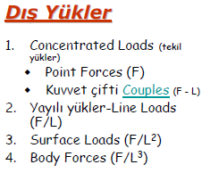
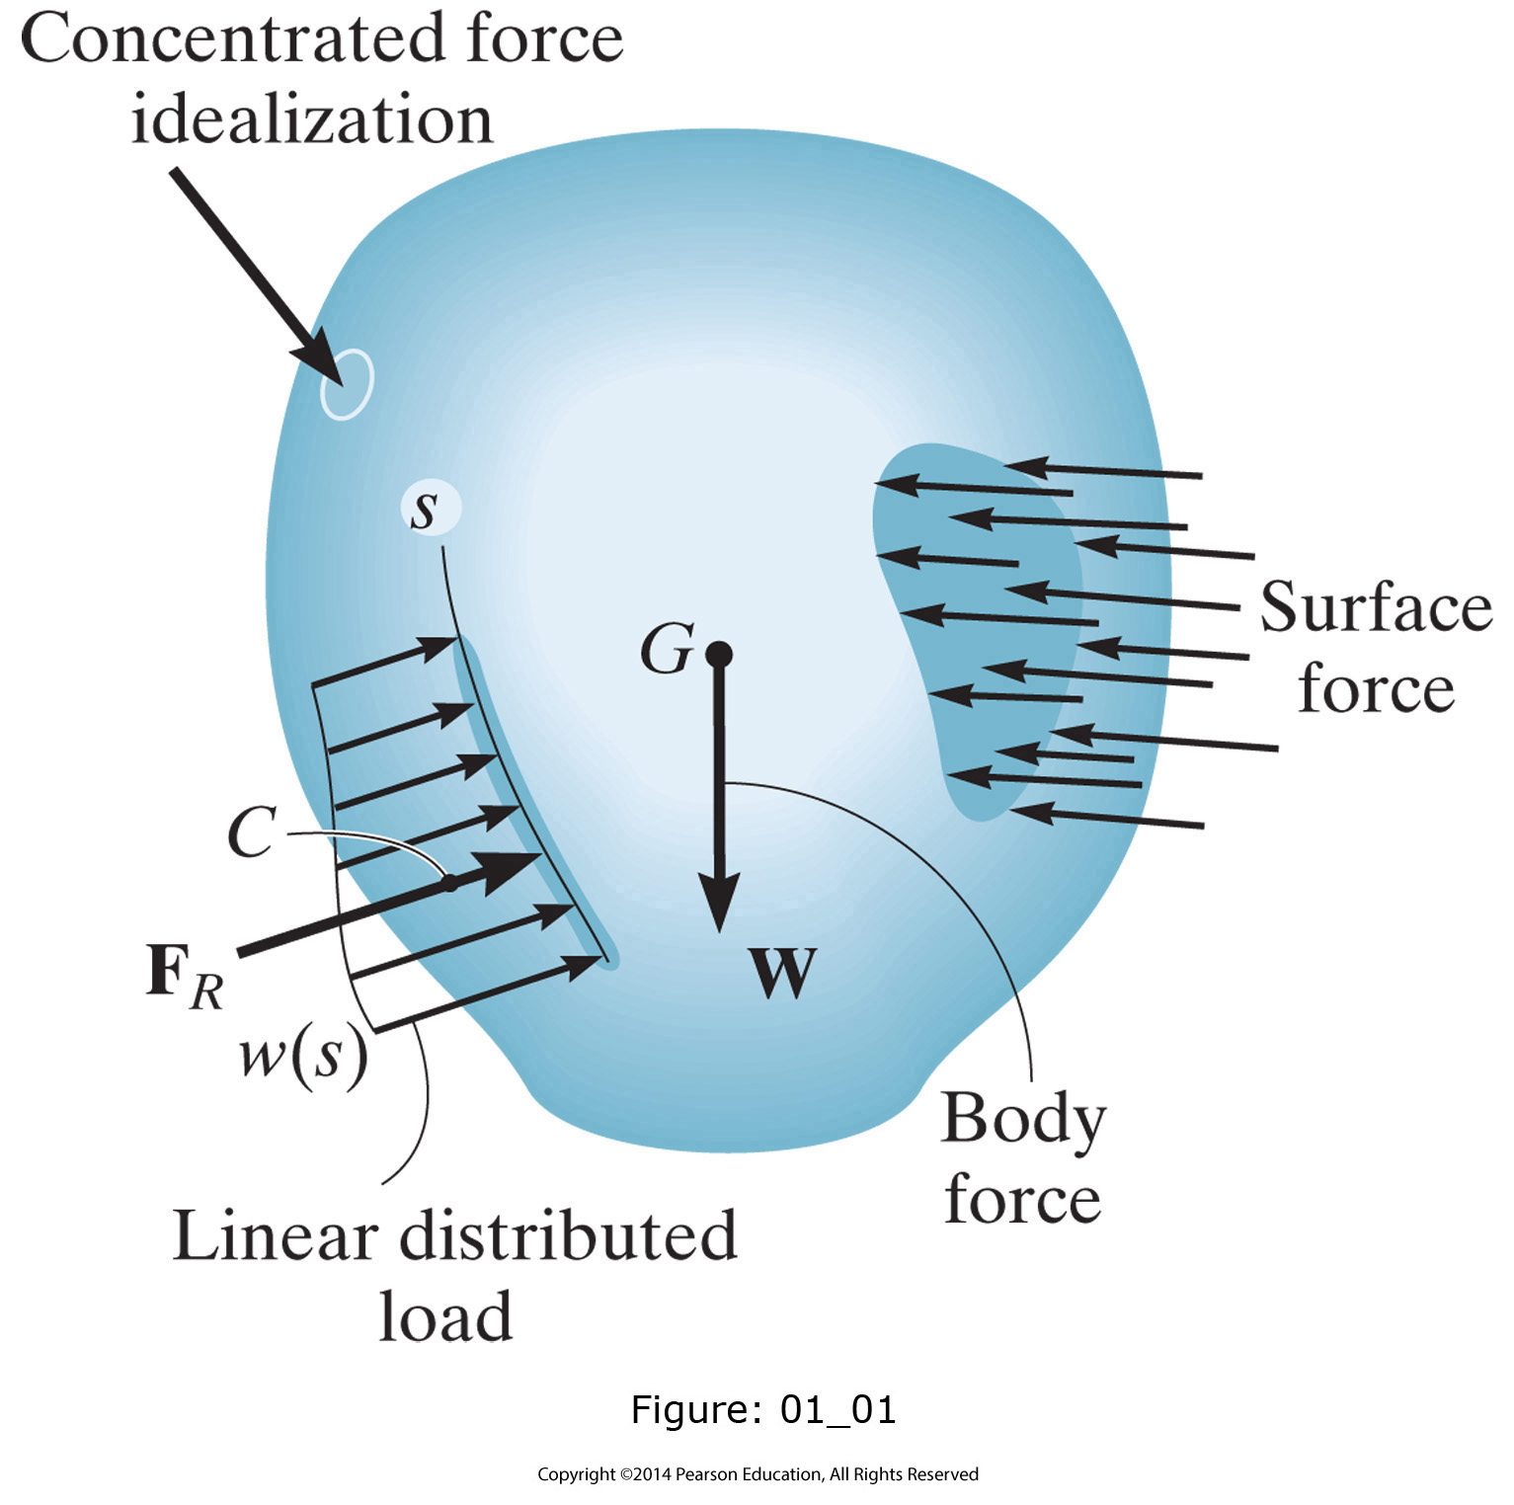
YÜKLER
Bir cisme 2 tip dış yük etki eder. Bunlar yüzeye etki eden yükler ve cismin gövdesine etki eden yüklerdir.

Slide 34
DIŞ YÜKLER
Yüzey yükleri (Surface Loads): Yüzey yükleri iki cismin birbirine temas etmesi (contact) halinde ortaya çıkarlar. Temas yüzeyine yayılı olarak etki eden bu yüke yüzey yükü adı verilir.
Yüzey yükün etki alanı çok küçük ise bu durumda yüzey yükleri tek bir kuvvete indirgenebilir. Buna concentrated force adı verilir.

Slide 35
DIŞ YÜKLER
1. Uygulama Sürelerine Göre:
a) Yapıya veya sisteme etkime şiddet ve süreleri zamanla değişim gösteren (rüzgar, ısı, makine titreşimi ve hareketler) gibi yüklere HAREKETLİ (Dinamik) yükler,
b) Yapıya veya sisteme etkime şiddet ve süreleri zamanla değişim göstermeyen (ağırlık, yerçekimi) yüklere ZATİ (statik) yük denir.

Slide 36
DIŞ YÜKLER
2. Uygulama Şekillerine Göre Yükler:
a) Tekil Yük: Belli bir şiddeti ve yönü olan kuvvetin etkime noktası sistemin alanı veya boyuna göre çok küçük ise bu tür kuvvetlere tekil kuvvet denir. Örneğin bir otomobil içindeki kişiler yayılı yük oluşturduğu halde otomobilin tekerleri yere tekil yük olarak etkidiği kabul edilir.
Tahterevallide bulunan çocukların her biri birer tekil yük olarak alınabilir. Yapı sistemlerinde mesnet tepki kuvvetleri, tavana asılmış avize, sıraların ayakları ve çantanın sapına uygulanan kuvvetler tekil kuvvet olarak kabul edilebilir.

Slide 37
DIŞ YÜKLER
a) Yayılı Yük:
Düzgün (üniform) yayılı yük
Üçgen yayılı yük
Trapez yayılı yük
Fonksiyonel yayılı yük

Slide 38
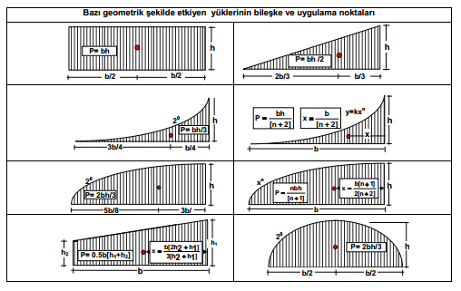
YAYILI YÜK

Slide 39
MESNET (DESTEK) TEPKİLERİ
Mesnet cisimlerin herhangi bir yönde deplasmanını veya hareketini engellemek için kullanılırlar.
Bir mesnet hangi yönde cismin hareketini engellerse o yönde cisim üzerinde tepki kuvveti ortaya çıkar.
Eğer bir eksen etrafında dönme hareketi kısıtlanırsa (engellenirse) o eksen etrafında bir moment ortaya çıkar.

Slide 40
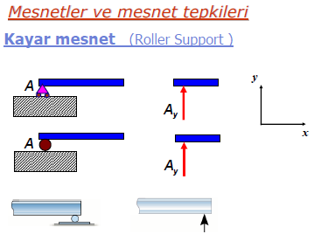
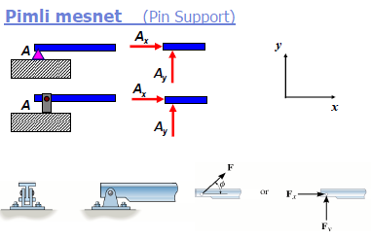
MESNET (DESTEK) TEPKİLERİ

Slide 41
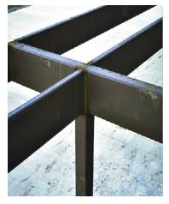

Slide 42
İÇ YÜKLER (KUVVETLER)
Dengede kesit alınarak bakılır.

Slide 43
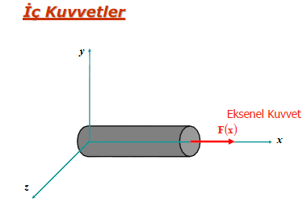
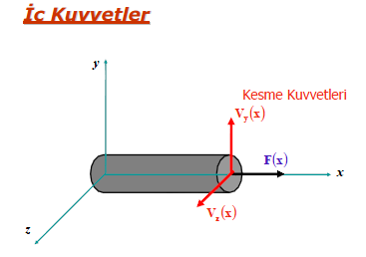
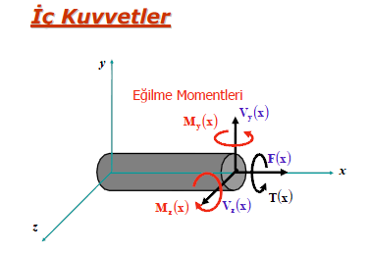
İÇ YÜKLER (KUVVETLER)

Slide 44
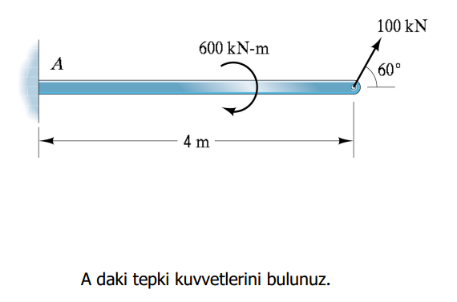
Örnek1.1

Slide 45
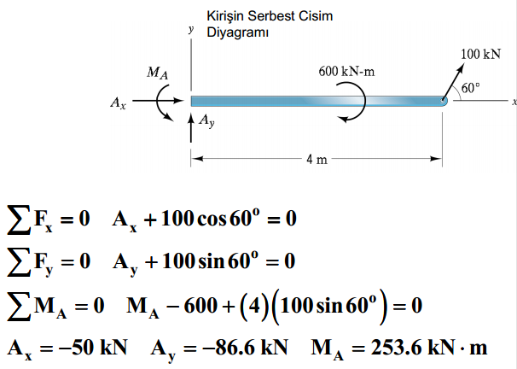
Çözüm1.1

Slide 46
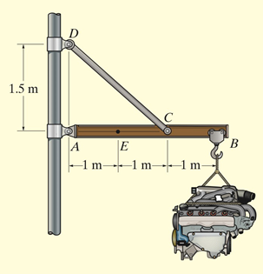
Örnek 1.2
500 kg motor bloğu şekildeki gibi kaldırılıyor. Bu durumda E noktasındaki iç kuvvetleri bulunuz.

Slide 47
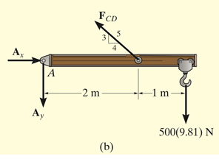
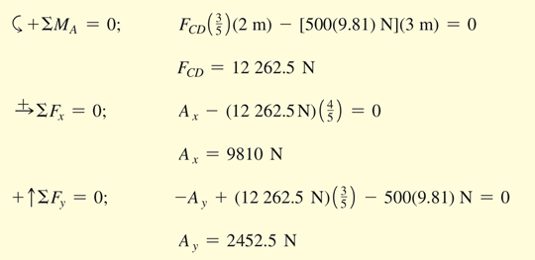
Çözüm 1.2

Slide 48
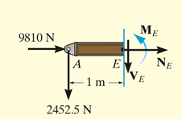
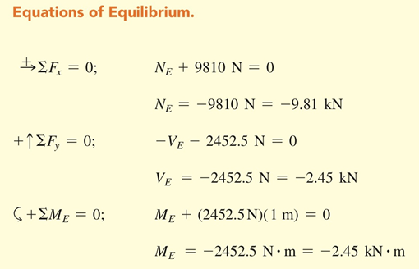

Slide 49
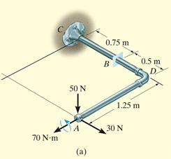
Örnek 1.3
A noktasına düşey 50 N, yatay 30 N ve 70 Nm moment etki etmektedir. Boru kütlesi ihmal edilecek olursa, B kesitindeki iç kuvvetleri bulunuz.

Slide 50
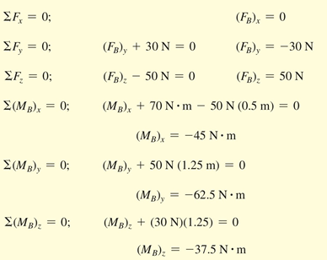
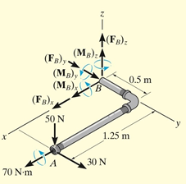
Çözüm 1.3

Slide 51
DERS SONU….

